Slide 1
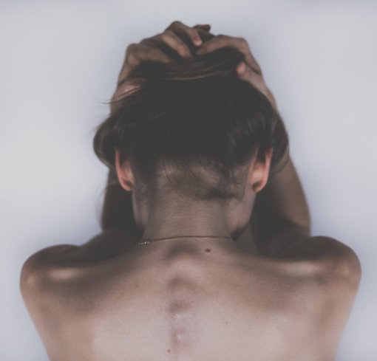
SIRINGOMIELIA
Conoce la enfermedad

Slide 2
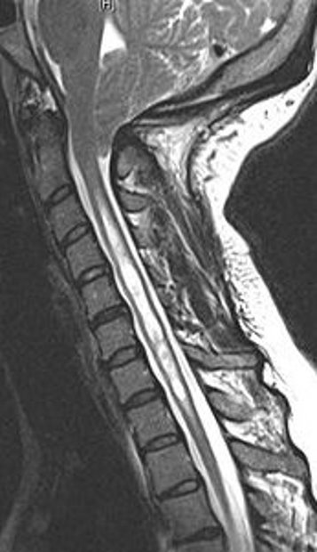
Es un trastorno raro que causa la formación de un quiste en la médula espinal.​
​
Con el transcurso del tiempo, el quiste, llamado syrinx, se hace más grande y largo, destruyendo de ese modo parte de la médula espinal.​
​
Por lo general, la siringomielia es el resultado de una anomalía en el cráneo denominada malformación de Chiari.
¿QUÉ ES?

Slide 3
Por la aparición de un quiste, que se llena de líquido. El quiste es debido a defectos congénitos, tumores de la médula espinal o traumatismo en la médula espinal.
¿POR QUÉ SURGE?
Habitualmente, el quiste lleno de líquido comienza en la zona del cuello. Se expande lentamente, ejerciendo presión sobre la médula espinal y causando un daño en la misma, de forma lenta.​
La aparición de la siringomielia por lo general es entre los 25 y 40 años. Los hombres se ven más afectados que las mujeres.

Slide 4
Dolor de cabeza.
Escoliosis (en niños).
Pérdida de masa muscular (desgaste, atrofia), con frecuencia en los brazos y las manos.
SÍNTOMAS
Pérdida de los reflejos en las extremidades superiores.
Aumento de los reflejos en las extremidades inferiores.
Espasmos y rigidez en los músculos de la pierna o la mano y el brazo.
Pérdida de la función muscular y de la capacidad para usar los brazos o piernas.
Entumecimiento que disminuye la sensibilidad al dolor o la temperatura; reduce la capacidad para sentir que la piel es tocada: ocurre en el cuello, los hombros, la parte superior de los brazos y el tronco con una distribución similar a una capa; y empeora lentamente con el tiempo.
Dolor que baja por los brazos, el cuello o hacia la parte media de la espalda o las piernas.
Debilidad (disminución de la fuerza muscular) en los brazos o las piernas.
Quemadura o lesión indolora en la mano.
Dificultad para caminar o niños caminando de puntillas.
Movimientos incontrolables de los ojos (nistagmo).
Afección que afecta los nervios de los ojos y cara (síndrome de Horner).

Slide 5
Examen Físico.
RM de la cabeza y la columna vertebral.
TC de la columna con mielografía (se puede hacer cuando no es posible hacer la RM).
Pruebas y éxamenes

Slide 6
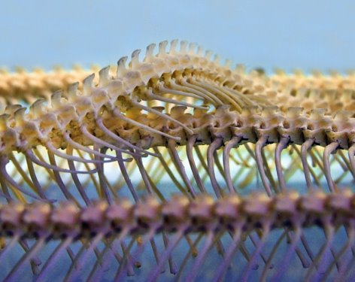
No existe un tratamiento efectivo conocido. Los objetivos del tratamiento son detener el daño a la médula espinal para que no empeore y mejorar su funcionamiento. El tratamiento farmacológico por sí solo no ayuda a reducir el dolor.
TRATAMIENTO
La cirugía para aliviar la presión en la médula espinal puede ser necesaria. La fisioterapia y la terapia ocupacional se pueden necesitar para mejorar la función muscular.
Se puede necesitar una derivación ventriculoperitoneal o una derivación siringo-subaracnoidea. Este es un procedimiento en el cual se introduce un catéter (sonda delgada y flexible) para drenar el líquido acumulado.

Slide 7
Sin tratamiento la afección puede llevar a:​
Pérdida de la función neurológica.
Discapacidad permanente.
POSIBLES COMPLICACIONES
La cirugía puede provocar:
Infección.​
Otras complicaciones de la cirugía.

Slide 8
Casos clínicos públicos.​
Escritos de diferentes hospitales sobre estas patologías, como por ejemplo, el Hospital San Juan de Dios de Barcelona, entre otros.
Orphanet​.
Otros recursos online públicos.
Fuentes consultadas

Slide 9
Investigación​.
Ayuda de las administraciones​.
Concienciación y conocimiento​.
Visibilidad​.
Comprensión y apoyo social​.
Inclusión.
Y… mucho cariño y respeto.
NECESITAMOS…​

Slide 10
¡GRACIAS!
Conócenos y síguenos en nuestras redes sociales (Instagram, Facebook y Twitter).​
​
Contacta con nosotros a través del e-mail: asociacionaler@gmail.com​
​
Estamos en Avenida Fernández Ladreda, nº12, 24005 LEÓN

